Slide 1

FFI – informationsmöte
Utlysningar som driver vägtransportinnovationer för ett hållbart samhälle

Slide 2
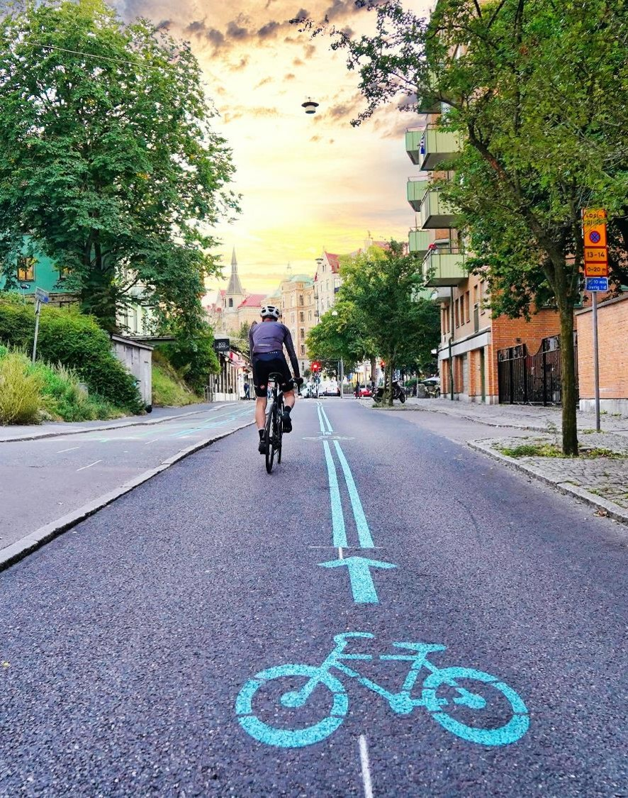
Varmt välkomna!
PPT presentation (även på engelska) finns på FFI webbsida
Allmänna frågor välkomnas i chatten
Efter gemensamma mötet går det att delta i ett kort möte med ett särskilt delprogram. Möjlighet att ställa riktade frågor om det specifika delprogrammet.
Vill ni få mer information från FFI? Anmäl er gärna på vår webb

Slide 3

Agenda
FFI – inledning
Kort presentation per delprogram
Viktig information och praktikaliteter
Allmänna frågor
Möjlighet att träffa ett av delprogrammen – se länk till respektive möte i chatten

Slide 4
Vad är FFI?

Slide 5
Samarbetsprogram sedan 2009
Samarbetsprogram mellan staten och fordonsindustrin
Finansierar forskning och innovation inom vägtransporter.
En miljard kronor årligen till en hållbar omställning av vägtransporter.
Våra parter
  AB Volvo
  Energimyndigheten
  FKG
  Scania CV AB
  Trafikverket
  Vinnova
  Volvo Car Group
  Mobility Sweden, adjungerad part

Slide 6
Fem delprogram
Cirkularitet
Transport- och mobilitetstjänster
Nollutsläpp
Trafiksäker automatisering
Accelerera

Slide 7
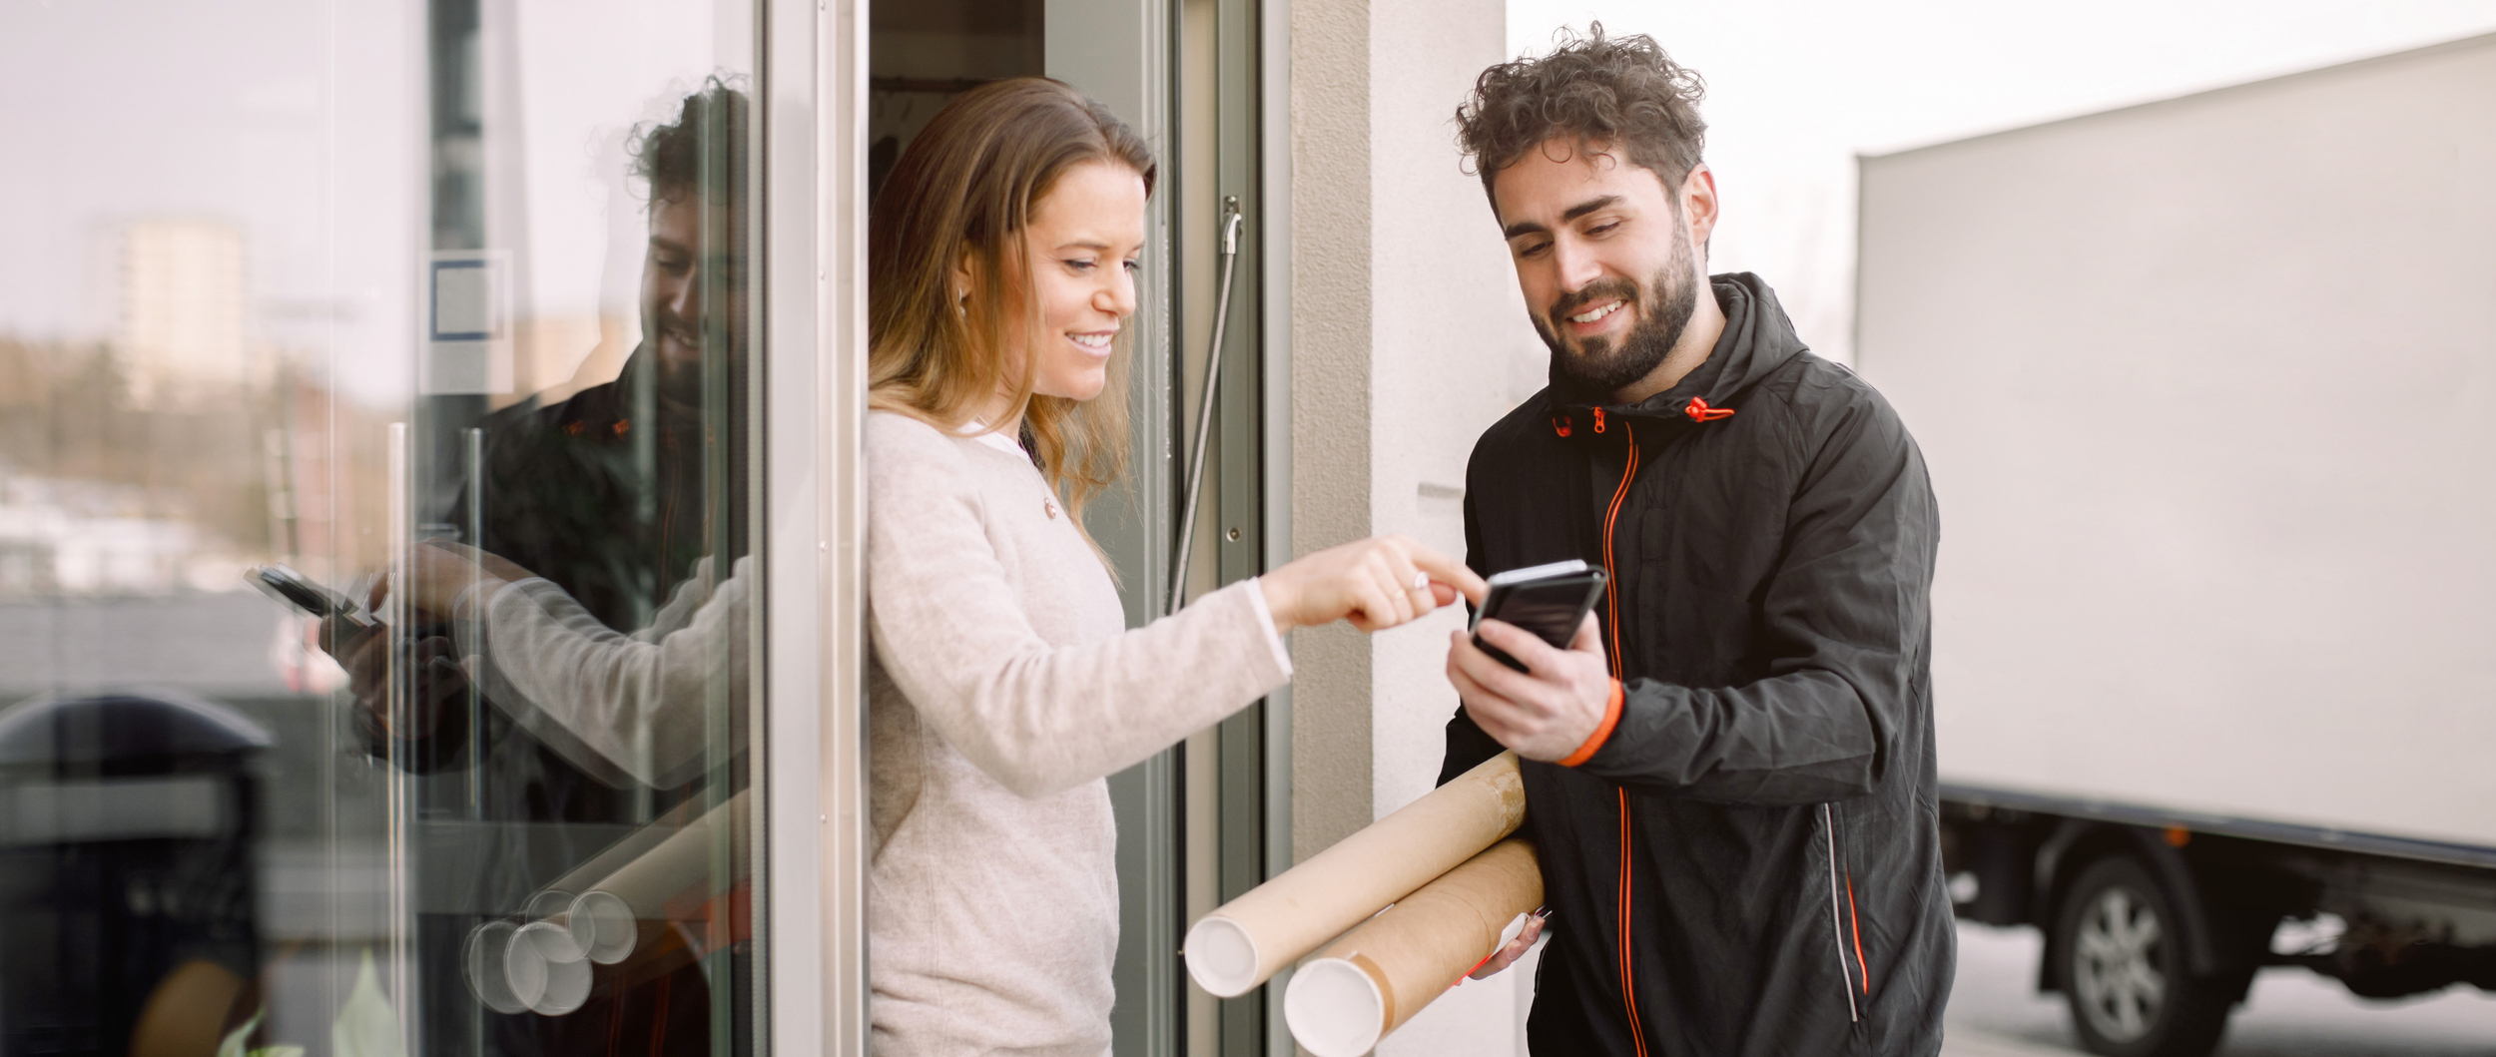
Delprogram Transport och mobilitetstjänster

Slide 8

Transport - och mobilitetstjänster
Fokus på effektiva transport- och mobilitetslösningar för att möta samhällets utmaningar inom hållbarhet, tillgänglighet och resiliens.
Centrala fokusområden:
Fordonsteknologier och infrastruktur
Transporteffektiva gods- och mobilitetstransportlösningar
Användarcentrerad utveckling
Metoder och verktyg
Tjänster och affärsmodeller.
Styrning och regelverk.

Slide 9
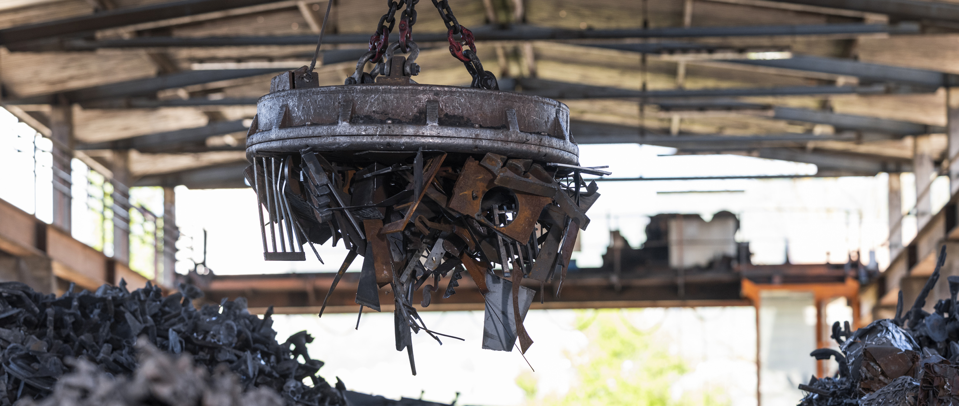
Delprogram Cirkularitet

Slide 10

Cirkularitet
Fokus på att bidra till att minimera klimat- och miljöpåverkan från framställning, drift och avveckling av fordon. Insatser omfattar fordonets hela livscykel: från idé, konstruktion, tillverkning och drift till återbruk och avveckling, inklusive dess komponenter.
Fokusområden:
Produkten - Design för cirkularitet och minskad miljöpåverkan
Människan - Kompetens, kognitivt och fysiskt stöd, arbetsmiljö och säkerhet
Produktionssystemet - Klimatneutral tillverkning, underhåll och avveckling

Slide 11
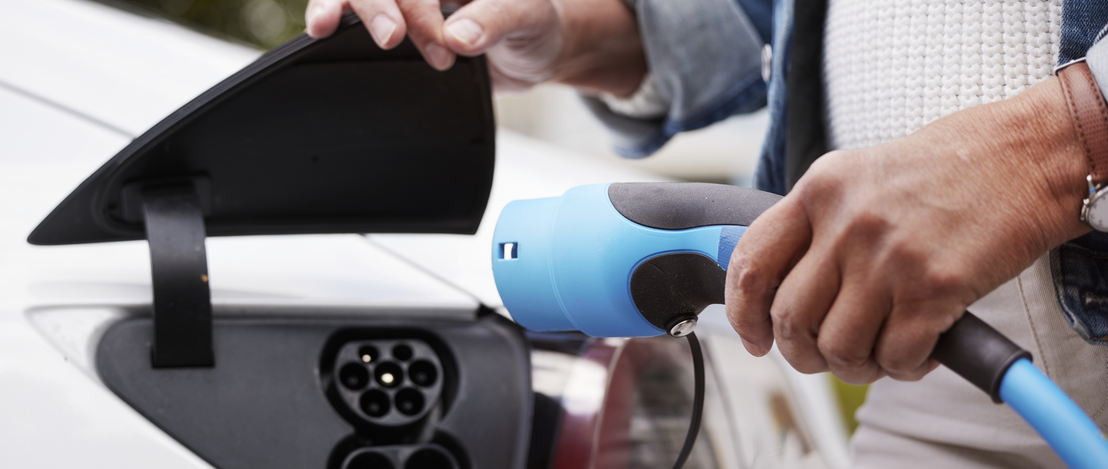
Delprogram Nollutsläpp

Slide 12

Nollutsläpp
Fokus på att uppnå nollutsläpp, samt att göra användningsfasen av nollutsläppsfordon mer hållbar. Med fordon avses både vägfordon och arbetsfordon.
Fokusområden:
Policyutveckling som kompletterar teknik- eller samhällsutveckling
Hårdvaru- och mjukvaruoptimering, ny hårdvara och el-arkitektur i fordon och ladd- och tankinfrastruktur.
Nya, relativt outforskade teknologier
Optimerad energieffektivitet i fordonet i användarfasen.
Kraftelektronik i fordon och infrastruktur

Slide 13
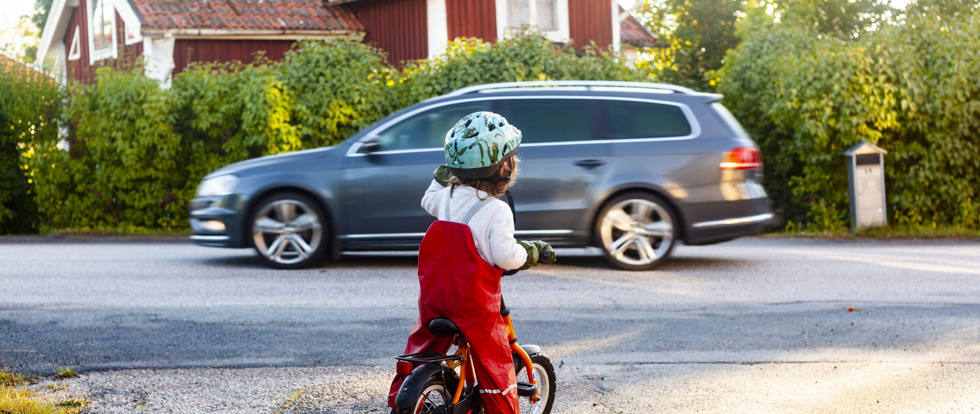
Delprogram Trafiksäker automatisering

Slide 14

Trafiksäker automatisering
Fokus är på att öka trafiksäkerheten och göra vägtransporter mer hållbara. Det gör vi genom satsningar på säkra, uppkopplade, automatiserade fordon förberedda för nästa generations transportsystem.
Fokusområden:
Säkra automatiserade fordon
Säkerhet för trafikanter i och utanför fordonet
Integration av fordon i transportsystemet
Möjliggörande metoder och tekniker
Demonstrationer, piloter och fältprov

Slide 15

Delprogram Accelerera

Slide 16

Accelerera
Fokus på att genom breda samarbeten och större systemdemonstrationer bidra till att öka takten i omställningen till hållbara vägtransporter. I Accelerera ska innovativa systemlösningar med hög samhällsnytta demonstreras i stor skala.
Programmets projekt ska:
… vara utmaningsdrivna, storskaliga och demonstreras i verklig miljö
… ha ett starkt samarbete i hela värdekedjan
… ha hög teknisk mognad, potential att implementeras, vara skalbara
… inbegripa samtliga fem systemdimensioner:
  Affärsmodeller
  Regelverk
  Beteenden
  Teknik
  Infrastruktur

Slide 17
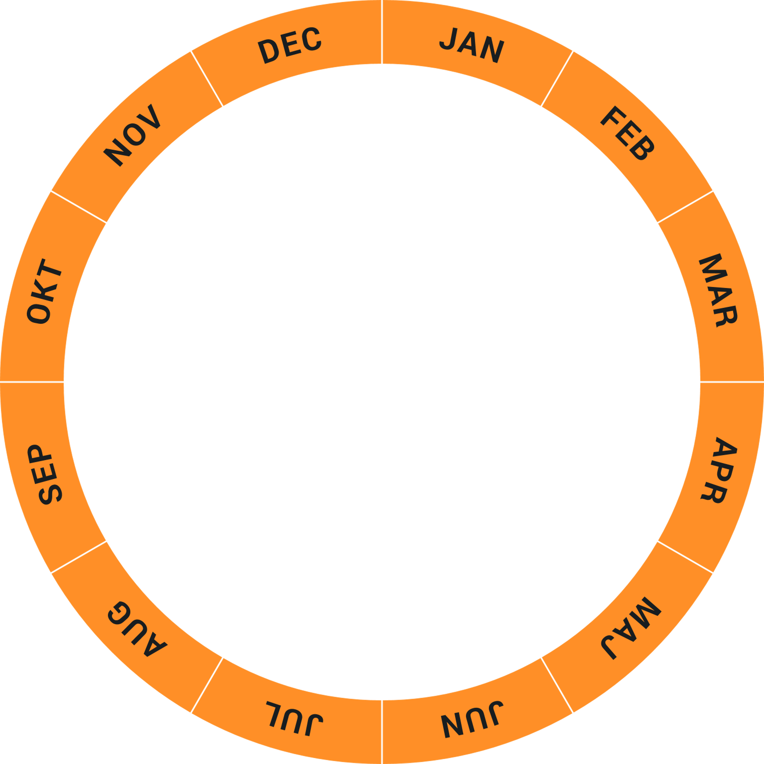
Årshjul med två planerade utlysningar
Öppnar
Beslut
Utlysning 2
Stänger
Stänger
Utlysning 1
Öppnar
Beslut
Notes:
Vi bör skriva ut när medel utbetalas och när projekt startar i detta årshjul

Slide 18
Viktig information och praktikaliteter

Slide 19

Viktiga datum (ej Nollutsläpp)
Öppningsdatum 2025-01-23
Sista ansökningsdag 2025-03-19 kl.14.00
Senaste beslutsdatum 2025-05-16
Projektstart tidigast 2025-05-19
Projektstart senast 2025-08-18

Slide 20
Viktiga datum Nollutsläpp
Öppningsdatum 2025-01-23
Sista ansökningsdag 2025-03-19 kl.23:59
- Support till 16:00
Projektstart tidigast 2025-05-15

Slide 21
Medel att ansöka
FFI beviljar bidrag om max 50% för respektive delprogram
Varje projekt ska ha minst 25% näringslivsfinansiering
Maxbelopp för bidrag till förstudier och mindre studier är 500 000 kr (förberedelseprojekt Accelerera 750 000 kr)
Total budget för vårens utlysning är:
Accelerera ca 70 msek
Nollutsläpp ca 60 msek
Cirkularitet ca 40 msek
Trafiksäker automatisering ca 70 msek
Transport – och mobilitetstjänster ca 35 msek

Slide 22

Projektparter
  Minst 2 projektparter i Nollutsläpp, Cirkularitet, Transport- och mobilitetstjänster samt Trafiksäker automatisering
  I Accelerera minst 2 projektparter i förberedelseprojekt​ och minst 3 projektparter i systemdemonstrationer

Slide 23

Allmän viktig information
  Läs utlysningstext och färdplan noggrant
  Använd endast rekommenderade mallar
  Var noggrann med rätt bilagor per delprogram
  Kom i tid med frågor
  Kontakta oss ifall ni är osäkra på vilket delprogram som är aktuellt för ert projekt

Slide 24

Ansökningsportaler
  Ansökningsportal för delprogram Nollutsläpp hos Energimyndigheten
    minasidor.energimyndigheten.se
  Ansökningsportal för övriga delprogram hos Vinnova
    E tjänster Vinnova

Slide 25
Viktiga länkar
Färdplan – Färdplan
Färdplan in English – Roadmap
Så ansöker du? Om statliga stöd och finansiering? Mallar och vägledning FFI
Q&A - Frågor och svar FFI
Mer information finns på FFI:s webbplats www.ffisweden.se

Slide 26




Kontakt
Cirkularitet
frida.bjerke@vinnova.se
Transport- och mobilitetstjänster
christian.fredricsson@vinnova.se & bjorn.svensbykurling@vinnova.se
Nollutsläpp
magnus.henke@energimyndigheten.se
Trafiksäker automatisering
ulrika.landelius@trafikverket.se
Accelerera
catharina.zajcev@vinnova.se
FFI som helhet
sofia.wieselfors@vinnova.se

Slide 27
Läs mer: www.ffisweden.se

Slide 28

Allmänna frågor

Slide 29

Träffa ett enskilt delprogram? - följ länken

Slide 30
www.ffisweden.se

Slide 31
Tack!

